Slide 1
О принимаемых мерах по созданию безбарьерной среды
на территории
Волковысского района
в 2022 году
Янковская Татьяна Викторовна,
начальник управления по труду, занятости и социальной защите
Волковысского районного исполнительного комитета

Slide 2
Государственная программа
«Социальная защита»
на 2021–2025 годы
подпрограмма 2
«Доступная среда жизнедеятельности инвалидов и физически ослабленных лиц»

Slide 3
По состоянию на 1 ноября 2022 г. в Волковысском районе проживает:
3634 инвалида, в том числе:
647 инвалидов I группы
1443 инвалида II группы
1238 инвалидов III группы
261 ребенок-инвалид
из них:
310 инвалидов-колясочников
138 инвалидов по зрению I, II группы
23 инвалида по слуху

Slide 4
Численность инвалидов Волковысского района по возрастным группам

Slide 5
Численность инвалидов-колясочников Волковысского района по возрастным группам

Slide 6
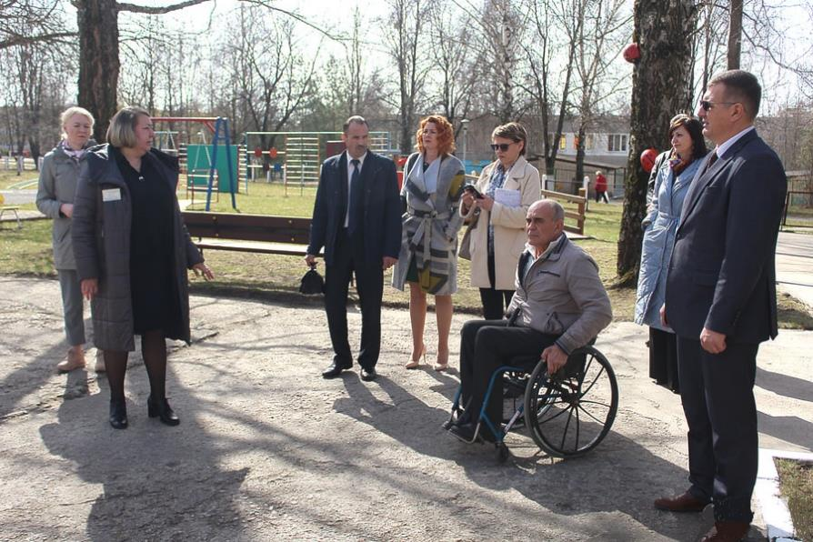
Мониторинг республиканской межведомственной рабочей группой

Slide 7
Количество программных и внепрограммных объектов, оборудованных элементами доступной среды в 2022 году в Волковысском районе

Slide 8
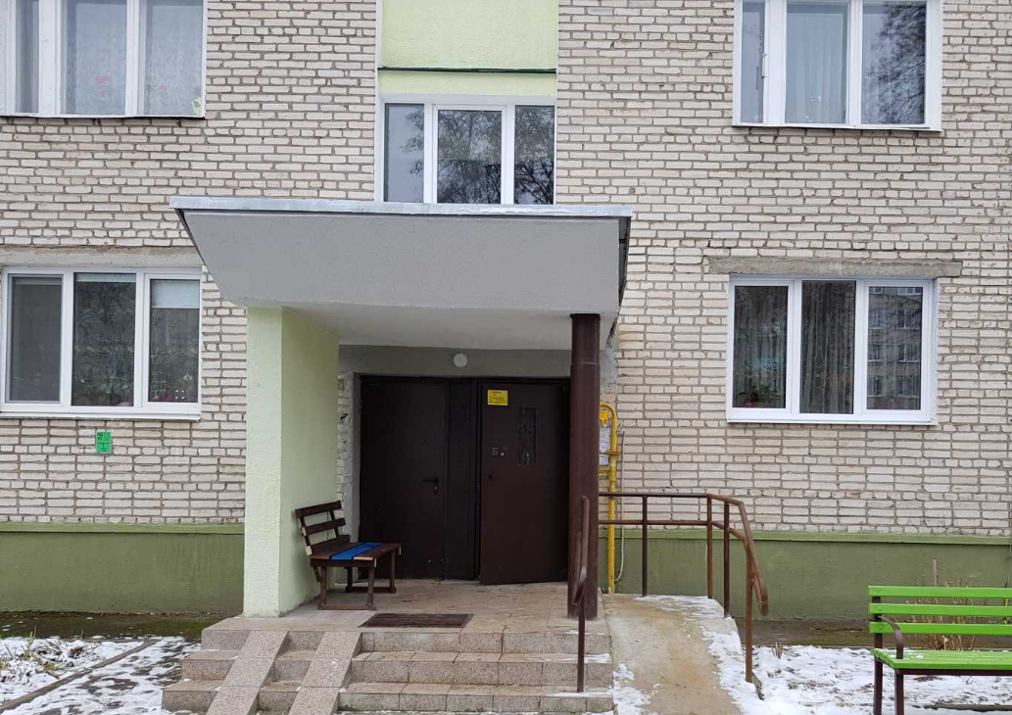
Город Волковыск, улица Социалистическая, дом 32
установлен пандус и перила при входе в подъезд на сумму 369,30 рублей

Slide 9
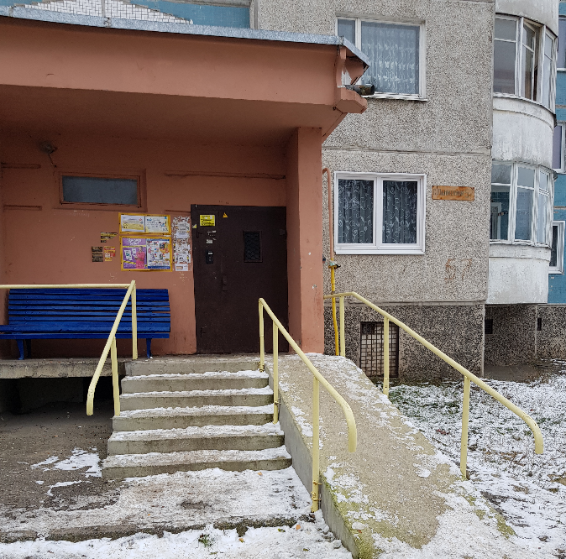
Город Волковыск, улица Панковой, дом 57
установлен откидной пандус в подъезде и проведена реконструкция наружного пандуса на сумму 108,10 рублей

Slide 10
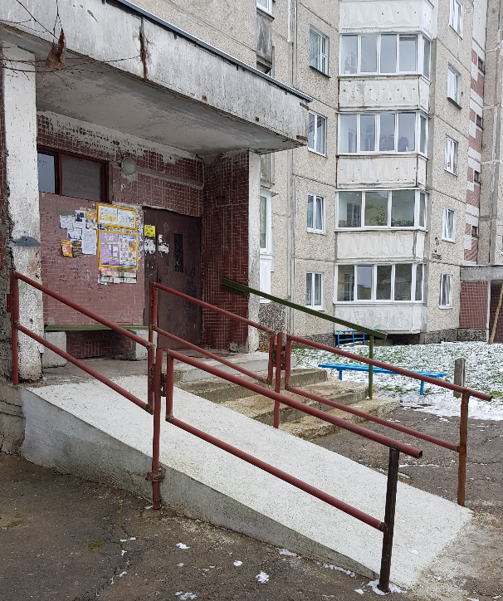
Город Волковыск, улица Горбатова, дом 3А
установлен пандус с поручнями при входе в подъезд на сумму 657,29 рублей

Slide 11
Количество объектов, на которых частично создана доступная среда для инвалидов и физически ослабленных лиц

Slide 12
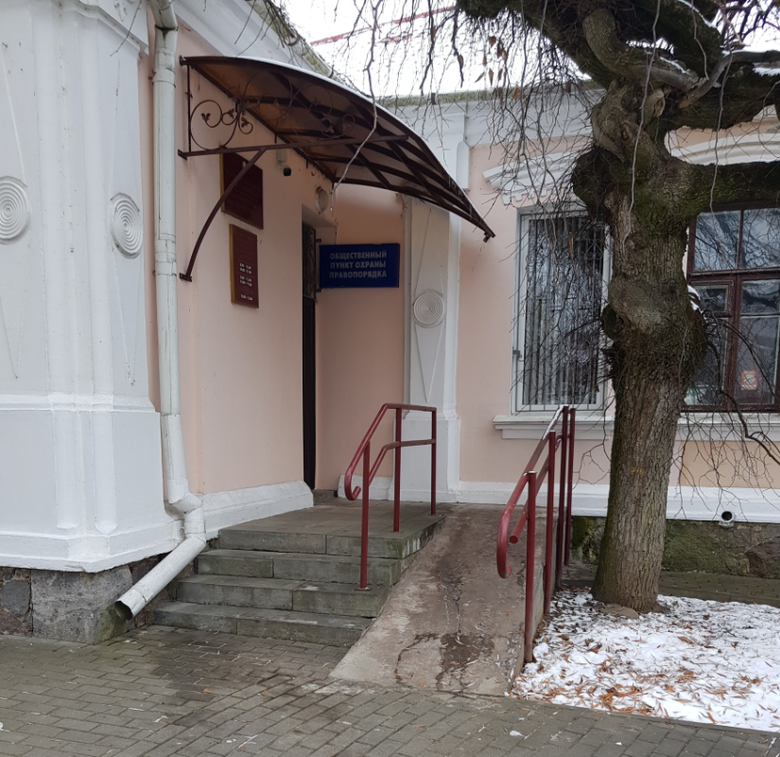
Волковысский сельский исполнительный комитет
установлен пандус с поручнями на сумму 998,50 рублей

Slide 13
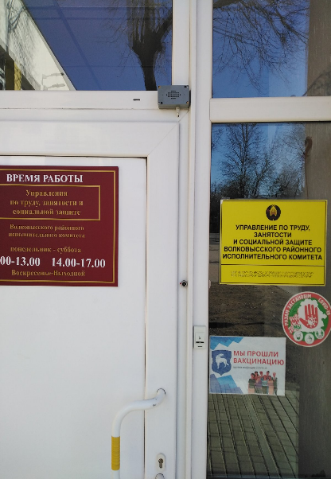
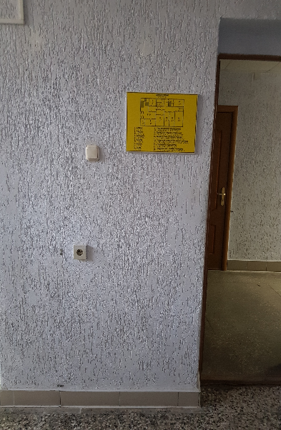
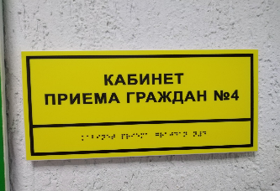
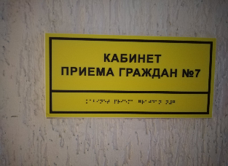
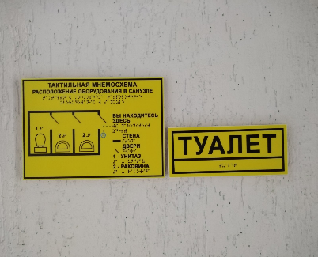
Управление по труду, занятости и социальной защите Волковысского районного исполнительного комитета
установлен речевой информатор, тактильная мнемосхема, таблички шрифтом Брайля на кабинетах, в санузле: схема расположения объектов внутри туалетной комнаты, табличка шрифтом Брайля, речевой информатор в санузле на сумму 1225,18 рублей

Slide 14
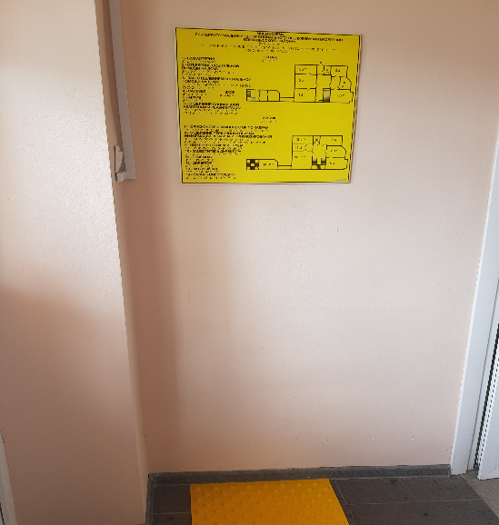
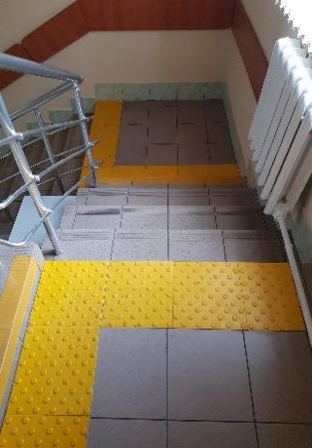
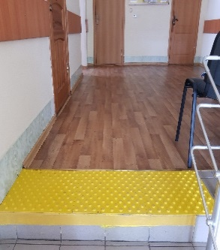
Государственное учреждение «Территориальный центр социального обслуживания населения Волковысского района»
установлена тактильная мнемосхема, предупреждающие элементы внутри здания, информационная табличка в санузле (ясный язык) 1100,00 рублей

Slide 15
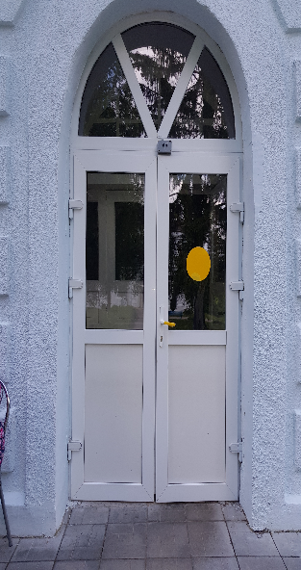
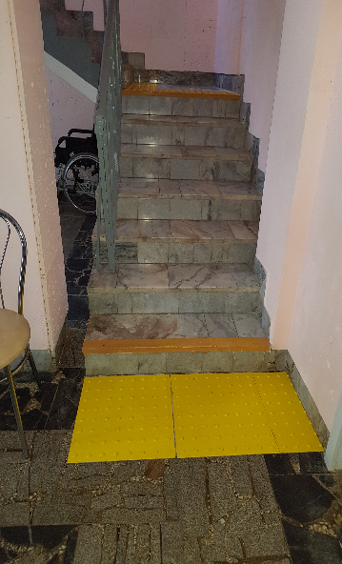
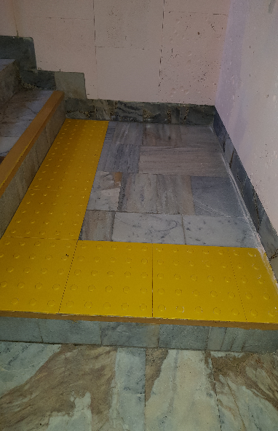
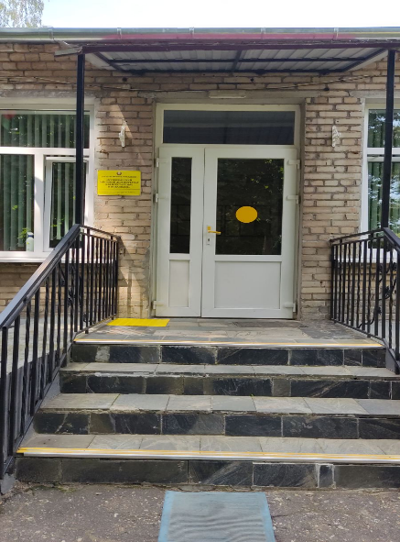
Государственное учреждение «Волковысский районный дом-интернат для престарелых и инвалидов»
установлен речевой информатор, тактильные предупреждающие внутри здания, тактильные наклейки на поручни с номерами этажей, в административном здании: противоскользящий профиль-порог на ступени, под табличкой шрифтом Брайля предупреждающий островок на сумму 1224,30 рублей

Slide 16
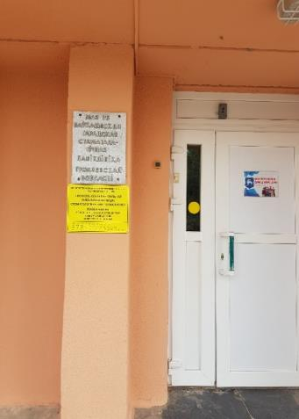
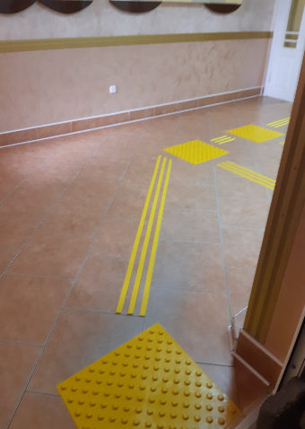
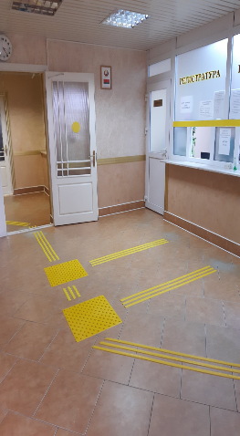
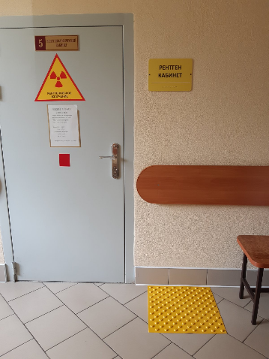
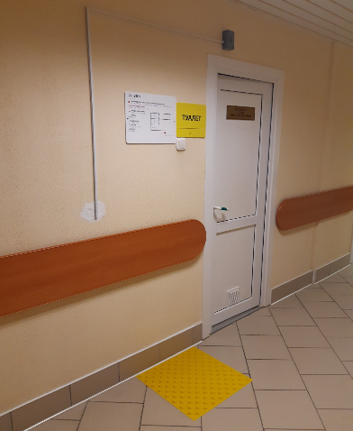
Стоматологическая поликлиника
установлены таблички на кабинетах шрифтом Брайля с предупреждающими островками под ними, речевой информатор с дистанционным управлением, тактильные элементы (предупреждающие и направляющие), мнемосхема с предупреждающим островком под ней, обустроен санузел для инвалидов по зрению (речевой информатор с, табличка шрифтом Брайля, схема расположения объектов внутри туалетной комнаты и предупреждающий островок под ними, закуплена предупреждающая тактильная плитка перед входом в здание, табличка-указатель к входу для инвалидов-колясочников на сумму 2900,00 рублей

Slide 17
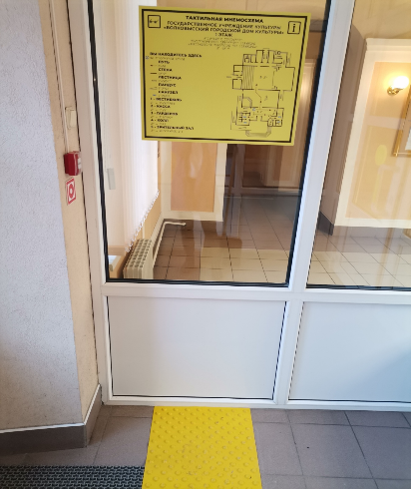
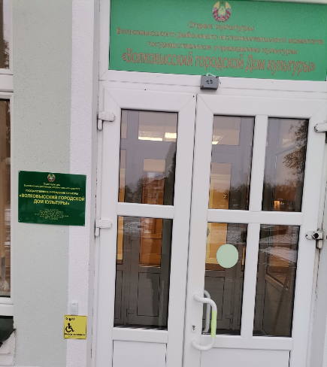
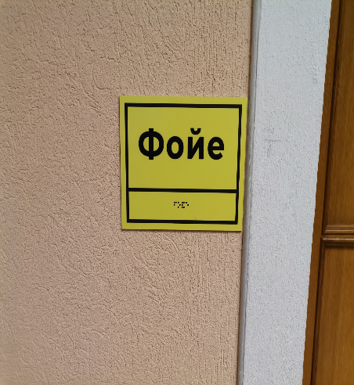
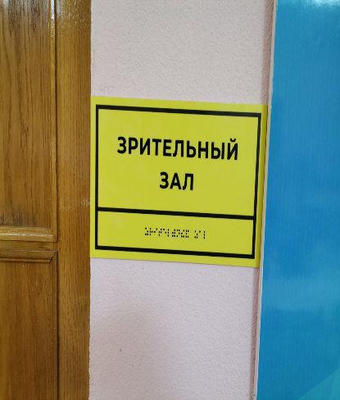
Государственное учреждение культуры «Волковысский городской Дом культуры»
установлены таблички шрифтом Брайля, речевой информатор с дистанционным управлением, тактильная мнемосхема на сумму 843,65 рублей

Slide 18
№ п/п | Объекты | Виды работ | Суммы
на объектах жилищного фонда:
1. | город Волковыск, улица Социалистическая, дом 32 | установлен пандус с поручнями при входе в подъезд | 369,30 руб.
2. | город Волковыск, улица Панковой, дом 57 | установлен откидной пандус в подъезде и проведена реконструкция наружного | 108,10 руб.
3. | город Волковыск, улица Панковой, дом 51 | установлен пандус при входе в подъезд | 384,19 руб.
4. | город Волковыск, улица Горбатова, дом 3а | установлен пандус с поручнями при входе в подъезд | 657,29 руб.
в административных зданиях:
5. | Волковысский районный исполнительный комитет | при входе в здание уложена предупреждающая тактильная плитка | 3249,46 руб.
6. | Волковысский сельский исполнительный комитет | установлен пандус с поручнями | 998,50 руб.
7. | производственное коммунальное унитарное предприятие «Волковысское коммунальное хозяйство», город Волковыск, улица Жолудева, дом 171а | установлены поручни снаружи и внутри здания | 530,63 руб.
на объектах социального обслуживания:
8. | управление по труду, занятости и социальной защите Волковысского районного исполнительного комитета | установлен речевой информатор, тактильная мнемосхема, таблички шрифтом Брайля на кабинетах, в санузле: схема расположения объектов внутри туалетной комнаты, табличка шрифтом Брайля, речевой информатор в санузле | 1225,18 руб.
9. | государственное учреждение «Территориальный центр социального обслуживания населения Волковысского района» (далее - ТЦСОН Волковысского района) | установлена тактильная мнемосхема, предупреждающие элементы внутри здания, информационная табличка в санузле (ясный язык). В отделении дневного пребывания для инвалидов и граждан пожилого возраста ТЦСОН Волковысского района установлен речевой информатор | 1100,00 руб.

Slide 19
№ п/п | Объекты | Виды работ | Суммы
10. | Центр досуга и творчества для инвалидов ТЦСОН Волковысского района | нанесена контрастная маркировка на двери, установлены таблички шрифтом Брайля на кнопки вызова персонала | 48,36 руб.
11. | государственное учреждение «Волковысский районный дом-интернат для престарелых и инвалидов» | установлен речевой информатор, тактильные предупреждающие внутри здания, тактильные наклейки на поручни с номерами этажей, в административном здании: противоскользящий профиль-порог на ступени, под табличкой шрифтом Брайля предупреждающий островок | 1224,30 руб.
в учреждении здравоохранения:
12. | стоматологическая поликлиника учреждения здравоохранения «Волковысская центральная районная больница» | установлены таблички на кабинетах шрифтом Брайля с предупреждающими островками под ними, речевой информатор с дистанционным управлением, тактильные элементы (предупреждающие и направляющие), мнемосхема с предупреждающим островком под ней, обустроен санузел для инвалидов по зрению (речевой информатор с, табличка шрифтом Брайля, схема расположения объектов внутри туалетной комнаты и предупреждающий островок под ними, закуплена предупреждающая тактильная плитка перед входом в здание, табличка-указатель к доступному входу для инвалидов-колясочников | 2900,00 руб.
в учреждениях образования:
13. | государственное учреждение образования «Специальная школа-интернат г. Волковыска» | установлены поручни в санузле | 240,00 руб.
14. | государственное учреждение образования «Волковысский районный центр коррекционно-развивающего обучения и реабилитации» | установлены поручни в санузле | 300,00 руб.
на объекте культуры:
15. | государственное учреждение культуры «Волковысский городской Дом культуры» | установлены таблички шрифтом Брайля, речевой информатор с дистанционным управлением, тактильная мнемосхема | 843,65 руб.

Slide 20
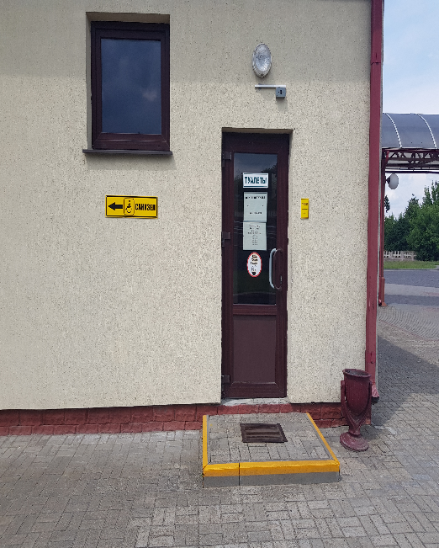
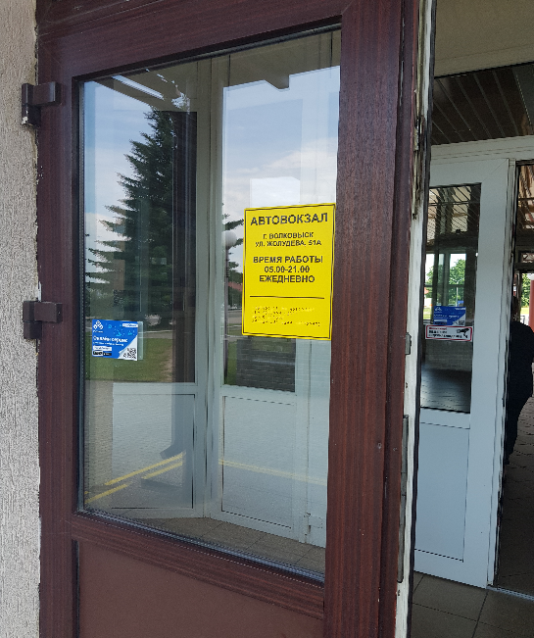
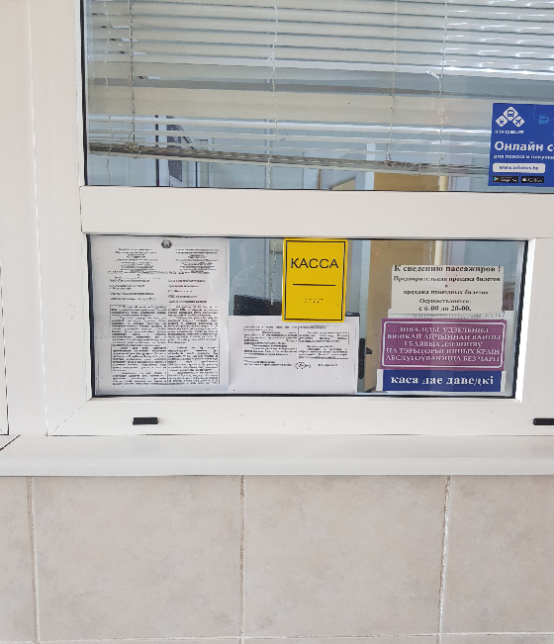
Автовокзал города Волковыска
установлены таблички шрифтом Брайля на сумму 433,70 рублей

Slide 21
Технические средства социальной реабилитации в 2022 году в Волковысском районе

Slide 22
На 2023 год запланировано создание доступной среды на следующих объектах социальной инфраструктуры:
Волковысский районный исполнительный комитет
стоматологическая поликлиника
государственное учреждение «Волковысская специализированная детско-юношеская школа олимпийского резерва №2»
управление по труду, занятости и социальной защите Волковысского районного исполнительного комитета
государственное учреждение «Территориальный центр социального обслуживания населения Волковысского района»
государственное учреждение «Волковысский районный дом-интернат для престарелых и инвалидов»
государственное учреждение культуры «Волковысский городской Дом культуры»
филиал «Войтковичский Дом культуры»
автовокзал города Волковыска
объекты жилищного фонда города Волковыска (улица Социалистическая, дом 13; улица Калинина, дом 9)
обустройство 20 пешеходных переходов
обустройство 23м² тротуаров
обустройство 1 светофорного объекта

Slide 23
О принимаемых мерах по созданию безбарьерной среды
на территории
Волковысского района
в 2022 году
Янковская Татьяна Викторовна,
начальник управления по труду, занятости и социальной защите
Волковысского районного исполнительного комитета

